Slide 1
Fiat Lux
Deep Learning Project
Adrian höhn / Peter fust

Slide 2
Ausgangslage
Idee:
Bewegungsmelder Aktivierung nur bei Mensch im Sichtfeld
Nicht bei Tieren, Autos, etc.
Infrarot / Grayscale Bilder
Binary Classification person vs. non-person
Non-person ist diverse Klasse => Autos, Katzen und Hunde

Slide 3

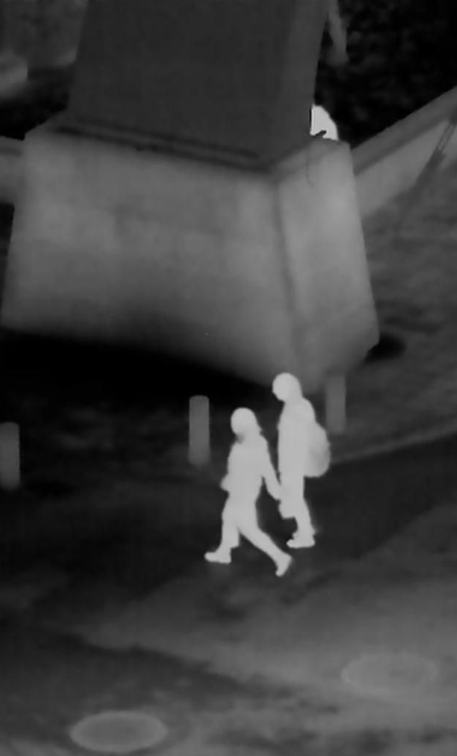
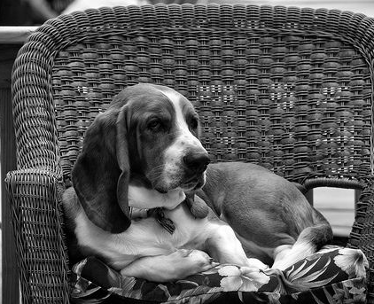
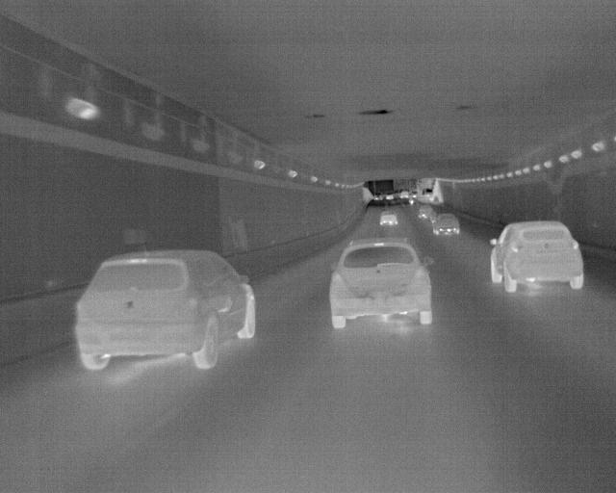
Datasets & Features
3 verschiedene Datasets
Annotations
Cropping
Min. Personengrösse
Autos
Augmentation
Balancing
224x224 px, grayscale
Ca. 3700 Bilder pro Kategorie

Slide 4
Modelle
VGG16 (imagenet)
Selfmade
VGG16 als Basemodel
Zusätzliches Layer mit 1024 Neurons
Sigmoid als letztes Layer für binary classification
3 channels
CNN mit 8 und 16 Filtern
Neuronales Netzwerk
2 Layer mit 100 Neurons
Batch Normalization
Dropout
Relu & sigmoid

Slide 5
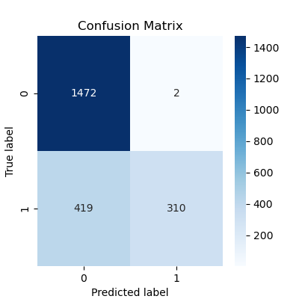
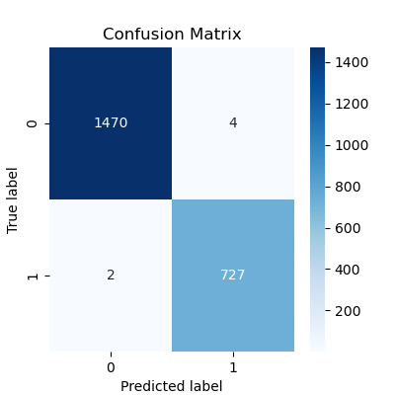
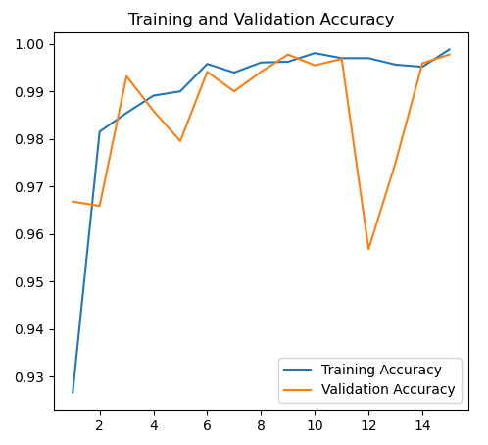
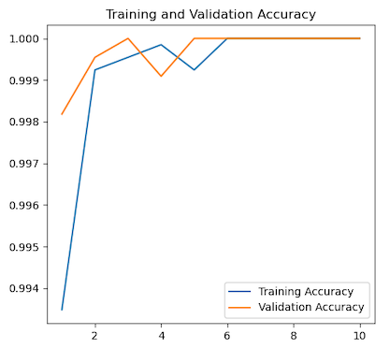
Fazit
Cropped-Ansatz funktioniert nicht mit “echten” Test-Bildern
Ähnlich gute Performance bei selfmade und VGG16
?
Kamera Bilder

